Slide 1
ДОЛГИ ПО ОБЩЕСТВОЗНАНИЮ
1) 14.09 – СТРАНИЦА 10, АНАЛИЗ ДИАГРАММЫ
2) 28.09 – СРАВНИТЬ ЦЕННОСТИ СОВРЕМЕННОГО ОБЩЕСТВА И ОБЩЕСТВА КОНКИСТАДОРОВ
3) 10.10 – ПАРАГРАФ 4. «ВЫПОЛНИ ЗАДАНИЯ» №4 НА СТР.31 + ПЛАН ТЕКСТА
4) 24.10 – ПАРАГРАФ 7. ЗАДАНИЯ «ВЫПОЛНИ ЗАДАНИЯ» №№3, 4.

Slide 2
ДОМАШНЕЕ ЗАДАНИЕ
ПАРАГРАФ 10 ПРОЧИТАТЬ
ЗНАТЬ ТЕРМИНЫ И ХРОНОЛОГИЮ СОБЫТИЙ ГУГЕНОТСКИХ ВОЙН ВО ФРАНЦИИ
ЗНАТЬ МАТЕРИАЛ КАРТЫ (ПОСЛЕДНИЙ СЛАЙД)
ДЛЯ РАБОТЫ НА КОНТУРНОЙ КАРТЕ

Slide 3
ДОМАШНЕЕ ЗАДАНИЕ
ПАРАГРАФ 9 ЧИТАТЬ
ЗНАТЬ ПРИЧИНЫ И ХОД БОРЬБЫ С ИСПАНИЕЙ
БЫТЬ ГОТОВЫМИ К РАБОТЕ НА КОНТУРНОЙ КАРТЕ:
ЗНАТЬ ПУТЬ НЕПОБЕДИМОЙ АРМАДЫ (СМ.КАРТУ НА ПОСЛЕДНЕМ СЛАЙДЕ ИЛИ В УЧЕБНИКЕ, СТР.128);
ВЗЯТЬ С СОБОЙ ЦВЕТНЫЕ КАРАНДАШИ

Slide 4
САМОСТОЯТЕЛЬНАЯ РАБОТА
КОНТУРНАЯ КАРТА

Slide 5
РАБОТА НАД ОШИБКАМИ
ТЕРМИНЫ
Индульгенция, - индекс запрещенных книг,
инквизиция, - абсолютизм,
ересь / еретик, - иезуиты,
лютеранство, - монархия,
кальвинизм, - сословие.

Slide 6
РАБОТА НАД ОШИБКАМИ
Гоните монету, спасайте ваших близких! Как только монета окажется в моей кружке, душа грешника попадёт в рай!
На этом я стою. И не могу иначе. Бог поможет мне. Аминь
Каждый человек должен терпеливо и безропотно работать всю свою земную жизнь для получения подтверждения, что он избран Богом.

Slide 7
РАБОТА НАД ОШИБКАМИ
КРИТЕРИИ | КАТОЛИЦИЗМ | ЛЮТЕРАНСТВО
На каком языке написаны Священные тексты и ведется служба?
Кто и как может стать священником?
Как человек может спасти свою душу?
Нужны ли монахи?
Должна ли церковь быть богатой?
Индульгенция
Кто глава церкви?

Slide 8
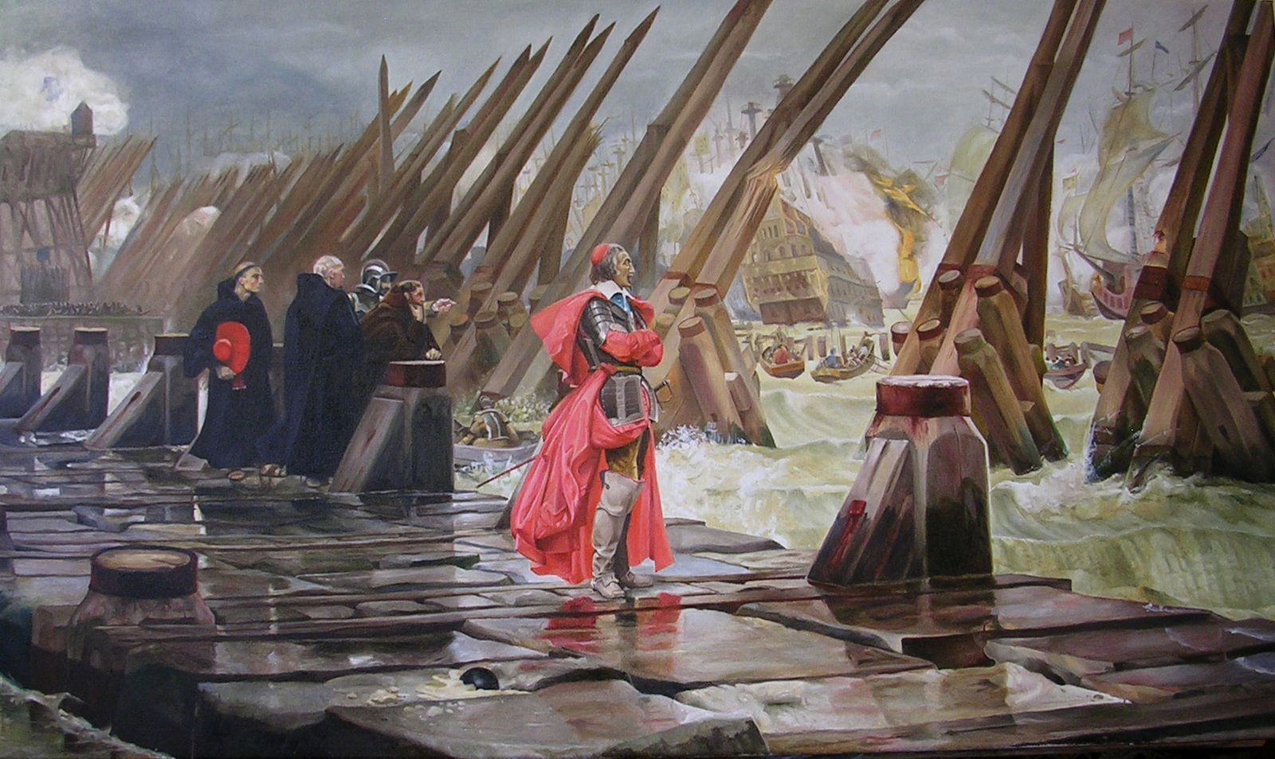
РЕЛИГИОЗНЫЕ ВОЙНЫ И УКРЕПЛЕНИЕ АБСОЛЮТНОЙ МОНАРХИИ ВО ФРАНЦИИ
УРОК ИСТОРИИ В 7 КЛАССЕ

Slide 9

https://www.youtube.com/watch?v=58VJx3QhOJw&t=15s

Slide 10
